Slide 1

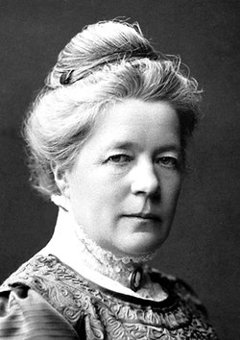
Literatura přelomu století ve Skandinávii
Knut Hamsun (1859-1952)
  Předchůdce modernismu, nositel Nobelovy ceny 1920
  Hlad (1890) – člověk jako individualita, člověk x velkoměsto, město jako obraz lidské psýchy
  Matka země (1917) – tendenčně zabarvená oslava primitivního soužití člověka a nezkažené přírody
„pozapomenutí nobelisté“: Selma Lagerlöfová (Šv., 1909), Verner von Heidenstam (Šv., 1916), Karl Gjellerup + Henrik Pontoppidan (Dán., 1917), Sigrid Undsetová (Nor., 1928), Erik Axel Karlfeldt (Šv., 1931)
Selma Lagerlöfová (1858-1940)
  Gösta Berling (1891)
  Podivuhodná cesta Nilse Holgerssona Švédskem (1906-1907)
  Vozka smrti (1912) – Victor Sjöström (pro Svensk filmindustri, 1921)
    www.youtube.com/watch?v=_if61qAZ044

Slide 2
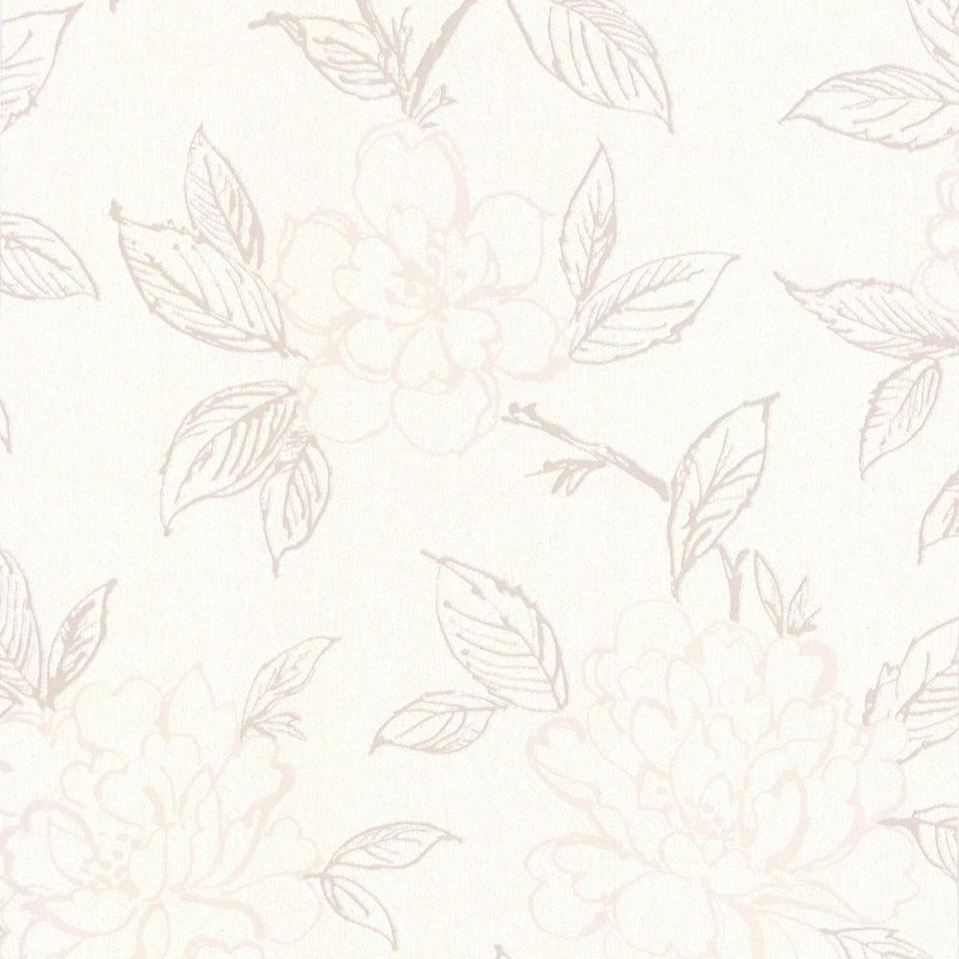
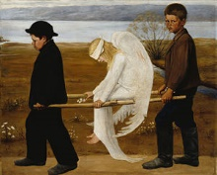
Literatura přelomu století ve Finsku
od 90. let = národní novoromantismus
(národní romantismus, karelianismus;
zájem o historii, mystiku, symbolismus…)
Suomen taiteen kultakausi (1880-1910)
výtvarné umění: Akseli Gallen-Kallela,
Hugo Simberg (1873-1917)
hudba: Jean Sibelius (1865-1957)
architektura: A. Lindgren, H. Gesellius, E. Saarinen
Juhani Aho:
Hobliny (od 90. let, Lastuja), Panu (1897)
Juha (1911) – r. Aki Kaurismäki (1999),
ok.ru/video/197966957142
Haavoittunut enkeli (1903)

Slide 3
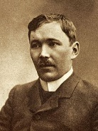
Literatura přelomu století ve Finsku II
Eino Leino (1878-1926)
novoromantický básník, dramatik, překladatel
(Dante, Racine, Corneille), esejista
Maaliskuun lauluja (1896), Tuonelan joutsen
(1898, Tuonelská labuť), Sota valosta (1900,
Válka o světlo),
Helkavirsiä (1903, Svatodušní písně)
angažovanost x lartpourlartismus
(l'art pour l'art = umění pro umění)

Slide 4
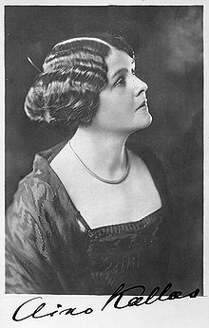
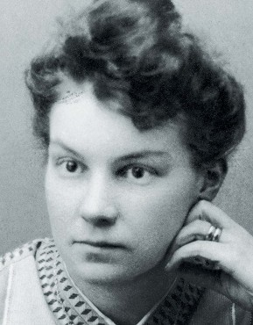
L. Onerva (1882-1972)
- vl. jm. Hilja Onerva Lehtinen
- básně, romány, překlady, kritiky
- Inari (1913), Mirdja (1908)
„Ženy Eina Leina“
Aino Kallas (1878-1956)
- dcera Julia Krohna
žila v Estonsku (Noor-Eesti)
Häät (1904-1905, Svatba)
Lähtevien laivojen kaupunki (1913, Město odplouvajících lodí)
Sudenmorsian (1928, Vlčí nevěsta)

Slide 5
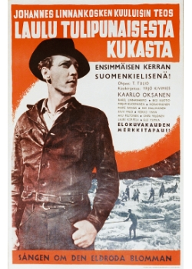
Johannes Linnankoski
(1869-1913)
symbolismus, dekadence
Píseň o červeném květu
(Laulu tulipunaisesta kukasta, 1905)
  Olaviho vzpoura proti mužské roli
  estetické x etické (Søren Kierkegaard)
  silné ženy (Kyllikki, matka)
  topos rozevlátého, přelétavého hrdiny toužícího
  po požitcích

Slide 6

Volby ve Finsku 1907
Muži i ženy nad 24 let, šest stran, volební účast 70 %
Ilmari Kianto (1874-1970)
  Červená čára (1909)
    Topi Romppanen, region Kainuu
    areena.yle.fi/1-403471

